Slide 1
Android
ApP aNDROID CGG

Slide 2
Android nhóm 12
Các thành viên:
Phan Văn Đức Bảo 1420172
Văn Quốc Quân Bảo 1420173
Nguyễn Hoàng Phú Đại 1420180
Cao Văn Hào 1420183
Bùi Trần Quốc Huy 1420193 Leader

Slide 3
APP ANDROID CGG
Chức năng chính của app là:
Xem thông tin của phim đang chiếu trên rạp
Xem được trailer của phim đang chiếu
Đặt vé xem phim

Slide 4
Giao diện APP ANDROID CGG
Gồm 4 màn hình:
Màn hình chính
Màn hình chi tiết của phim
Màn hình đăng kí đăng nhập
Màn hình đặt vé

Slide 5
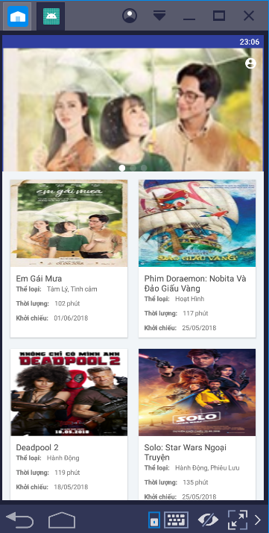
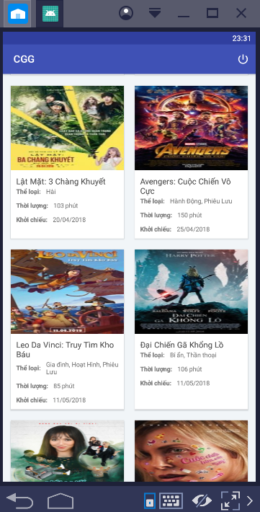
MÀn hình chính

Slide 6
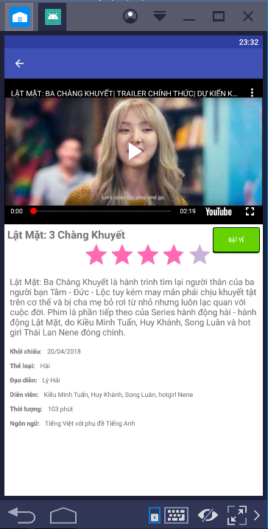
Màn hình chi tiết về phim

Slide 7
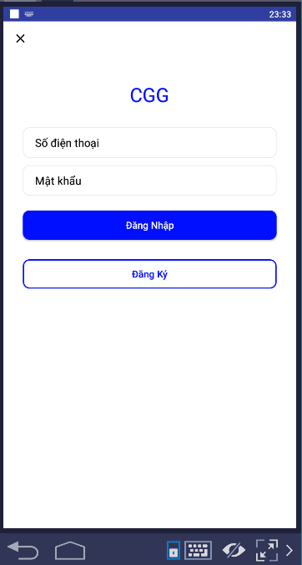
Màn hình đăng kí đăng nhập
Màn hình đăng nhập

Slide 8
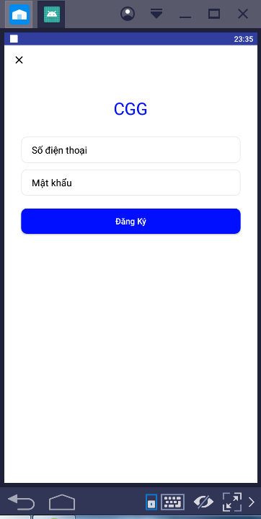
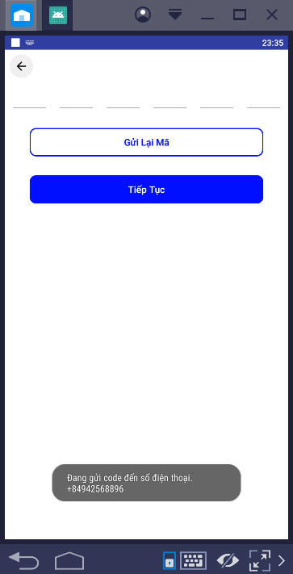
Màn hình đăng kí đăng nhập
Màn hình đăng ký

Slide 9
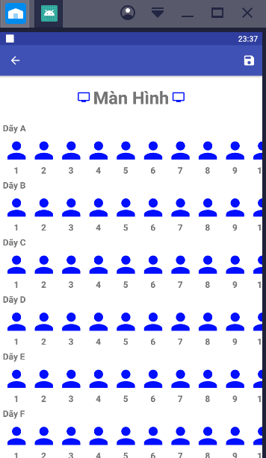
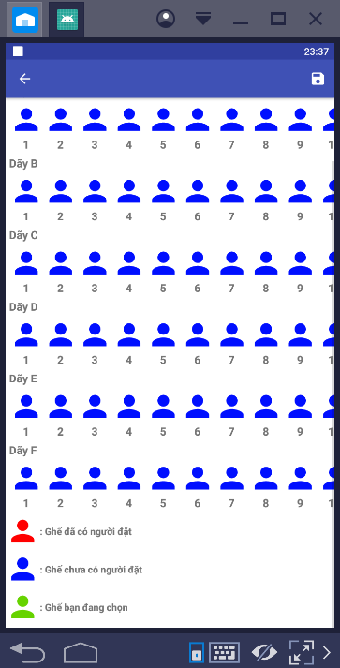
Màn hình đặt vé

Slide 10
Cám ơn thầy và các bạn đã lắng nghe

